Slide 1


Модул 3: екстремистка пропаганда
Идеологии на тероризма и каузи на екстремизма, вербуване и пропаганда, възможни стратегии за противодействие
Укрепване на капацитет, обмен на опит и изследователска дейност в сферата на сигурността, BG65ISPR001-3.004-0002
Д-р Холгер Нитш & полк. Холгер Шмид
(Германия – баварска полиция)

Slide 2
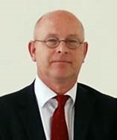
Екстремистка пропаганда – практическата гледна точка
Лектор
Д-р Холгер Нитш
Социолог
Университет на баварската полиция
Директор на CEPOLIS – изследователски отдел
Работи с полицията от 1992 г.
Notes:
-

Slide 3
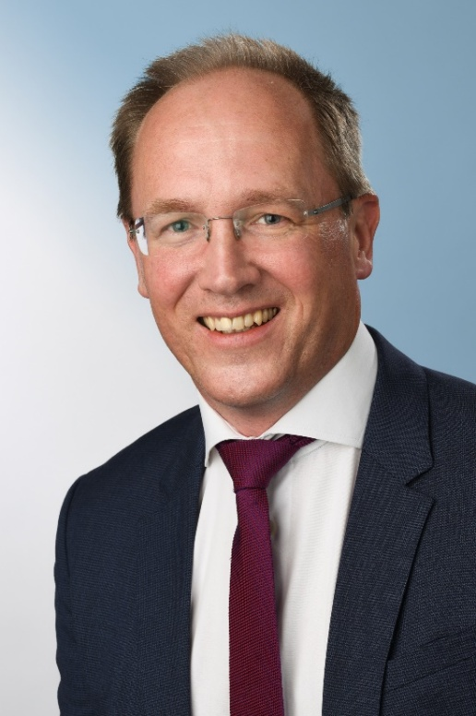
Екстремистка пропаганда – практическата гледна точка
Лектор
Полк. Холгер Шмид
Полицейски служител от 1992 г.
Полицейско управление Мюнхен (Германия)
Зам.-ръководител на отдел „Разследване на престъпления“
Ръководител на секция „Стратегически инициативи и международно полицейско сътрудничество“

Slide 4
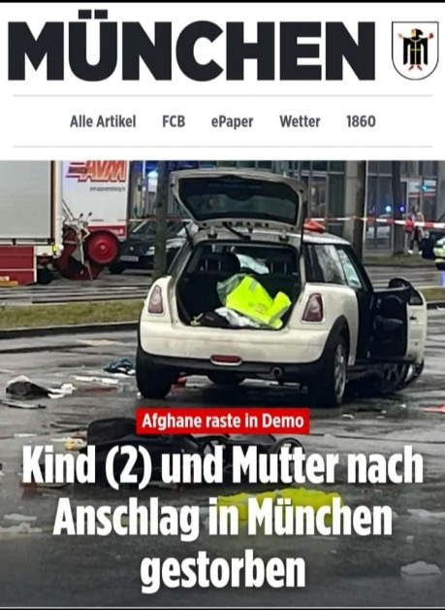

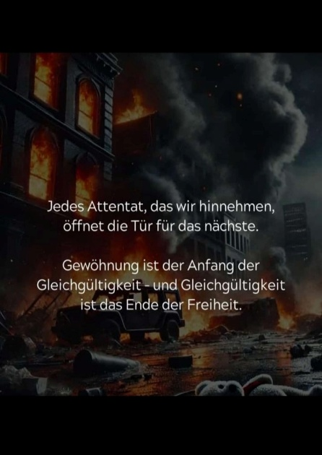
Екстремистка пропаганда – практическата гледна точка
Защо тази тема е толкова важна и актуална в момента?
Събота, 15-ти, 19:20 ч. – 2 часа след публикуване на новината за смъртния случай
Notes:
Headline after published death
Child and mother died after attack in Munich (picture 1)
Munich is mourning (Picture 2)

Slide 5
Екстремистка пропаганда – практическата гледна точка
Защо тази тема е толкова важна и актуална в момента?
Събота, 15-ти, 19:20 ч. – 2 часа след публикуване на новината за смъртния случай
Снимка 1
Починаха детето (2 г.) и майка му след атаката в Мюнхен
Снимка 2
Мюнхен скърби.
Снимка 3
Всяка атака, която приемаме, отваря вратата към следващата.
Ако свикнем с нея, това бележи началото на безразличието.
Безразличието означава край на свободата.
Notes:
Headline after published death
Child and mother died after attack in Munich (picture 1)
Munich is mourning (Picture 2)

Slide 6
Екстремистка пропаганда – практическата гледна точка
Защо тази тема е толкова важна и актуална в момента?
Събота, 15-ти, 19:20 ч. – 2 часа след публикуване на новината за смъртния случай
Notes:
Headline after published death
Child and mother died after attack in Munich (picture 1)
Munich is mourning (Picture 2)

Slide 7
Екстремистка пропаганда – практическата гледна точка
Какво очаквате от настоящото еднодневно обучение и какви са целите му?
?
Знания за различните форми на пропаганда
Разбиране за това как работи пропагандата
Как може полицията да предприеме целенасочени действия срещу пропагандата?
Нашата цел: практически изводи и дискусия
?
?

Slide 8
Екстремистка пропаганда – практическата гледна точка
Програма
1
Общ преглед на мюнхенската полиция
2
Идеологии на тероризма и каузи на екстремизма
3
Вербуване, пропаганда и възможни стратегии за противодействие
4
Упражнение 1: 18-годишен терорист
5
Упражнение 2: 29-годишен ислямистки екстремист, лишен от свобода
6
Обобщение и последни бележки

Slide 9
Екстремистка пропаганда – практическата гледна точка
Програма
1
Общ преглед на баварската полиция / полицията в Мюнхен

Slide 10
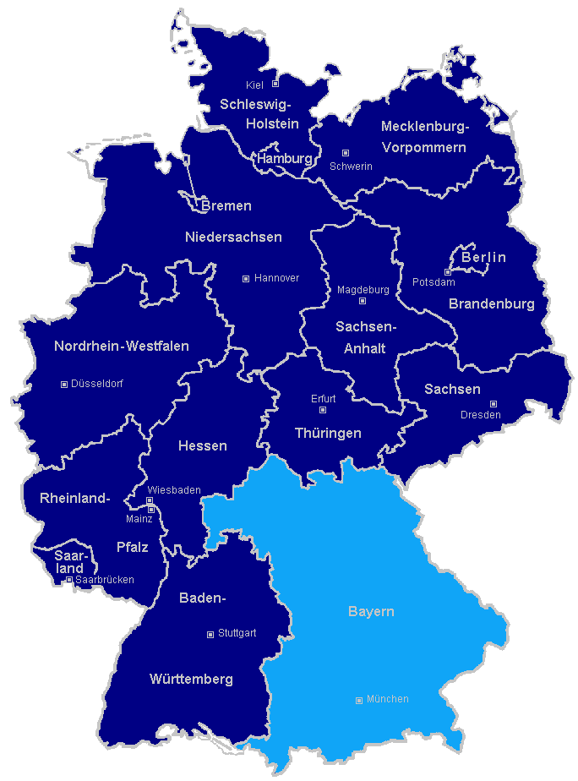

Екстремистка пропаганда – практическата гледна точка
Общ преглед на баварската полиция / полицията в Мюнхен
Германия
Федерална полиция (граници) & BKA
16 федерални провинции със собствени полицейски сили
Бавария
10 регионални полицейски управления
Мюнхенска полиция
24 полицейски управления
12 подразделения за разследване на престъпления

Slide 11
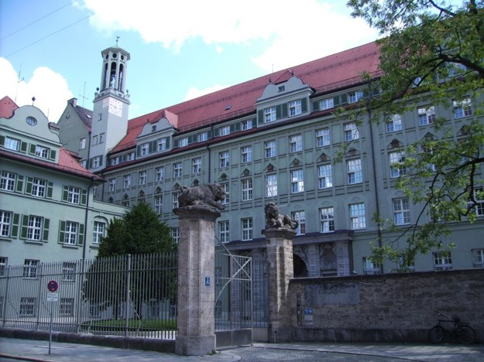
Екстремистка пропаганда – практическата гледна точка
Преглед и статистика – мюнхенска полиция
Общо 7 400 служители
От тях 5 400 са полицейски служители
101 000? престъпления през 2024 г.
703 случая на грабеж
Намаляване на броя на много видове престъпления в сравнение с нивата преди пандемията (2019 г.)
Notes:
proud: one of the safest city in Europe
Decrease of crime in last twenty years
From 122.000 to under 100.000
Reasons:
Abundance; something to loose
Low enemployment rate; perspectives
Big social control:
Neighbor important what happend above his fence

Slide 12

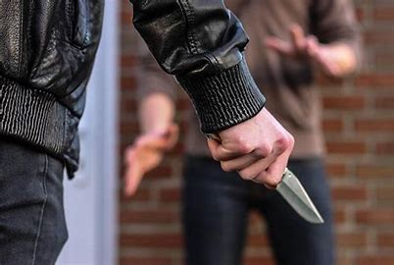


Екстремистка пропаганда – практическата гледна точка
Основни текущи теми в правоприлагането (общо)
Нарастване на броя на дигиталните доказателства
Предизвикателство: анализ на масиви от данни
Германските закони за съхранение на данни
Нарастване на няколко престъпни явления, напр. случаи на сексуално малтретиране на деца, измами
Намиране на служители и липса на експерти в Германия
Нарастване на младежката престъпност, свързана с насилие, в различни местни райони
По-малко „класическа“ улична престъпност, повече престъпност в събирателни точки
Интернационализация на борбата с престъпността
Нарастване на екстремизма (десен, ляв, религиозен)
Notes:
War in Gaza
War in Ukraine
Increase every kind of propaganda

Slide 13
Екстремистка пропаганда – практическата гледна точка
Програма
2
Идеологии на тероризма и каузи на екстремизма

Slide 14
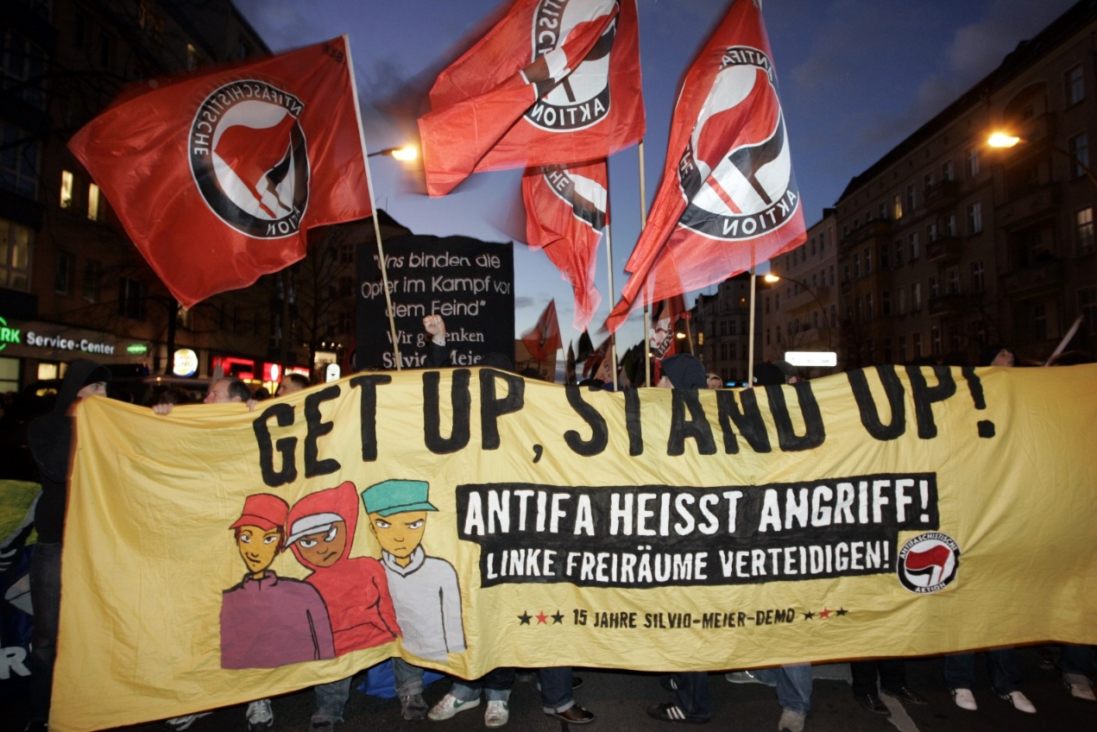
Екстремистка пропаганда – практическата гледна точка
Ляв екстремизъм / ляв тероризъм
Notes:
War in Gaza
War in Ukraine
Increase every kind of propaganda

Slide 15
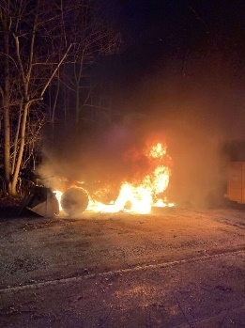
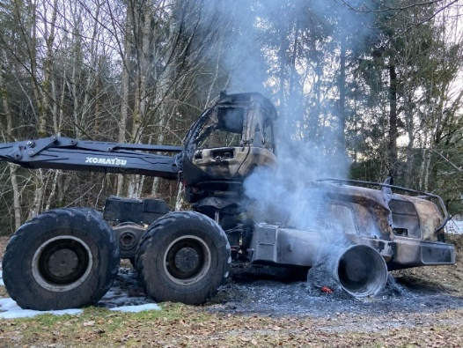
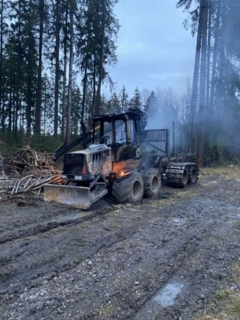
Екстремистка пропаганда – практическата гледна точка
Актуален случай на ляв екстремизъм в Германия (Мюнхен)
Нападения с палежи повече от 4 години
Целите са скъпа строителна техника, геотермални съоръжения и полицейски автомобили
Общ размер на щетите: над 35 млн. евро
Професионални извършители
Хипотеза: престъпници с леви убеждения, прибягващи до насилие
Разследването е предизвикателство
Изправени ли сме пред ново поколение?

Slide 16

Екстремистка пропаганда – практическата гледна точка
Ляв тероризъм
Ляв екстремизъм
Комунизъм
Анархизъм
Егалитарно общество

Slide 17
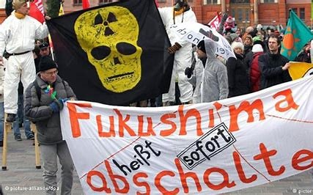
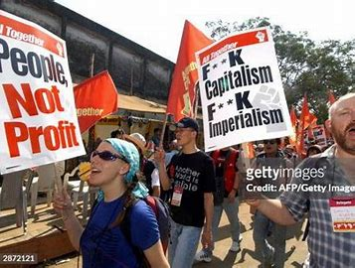


Екстремистка пропаганда – практическата гледна точка
Ляв екстремизъм – идеологически елементи – част I
Анти-ядрен
Антифашизъм
Анти-джентрификация
Антиглобализация
Антиимпериализъм
Антикапитализъм

Slide 18
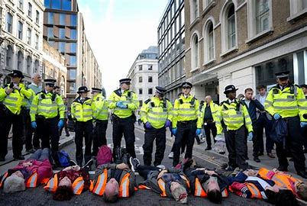
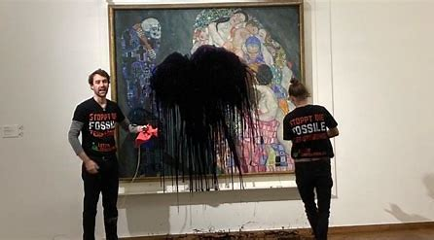
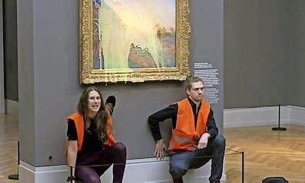
Екстремистка пропаганда – практическата гледна точка
Ляв екстремизъм – идеологически елементи – част II
Антимилитаризъм
Антирепресия
Антиционизъм
Егалитаризъм
Екологизъм
Интернационализъм

Slide 19
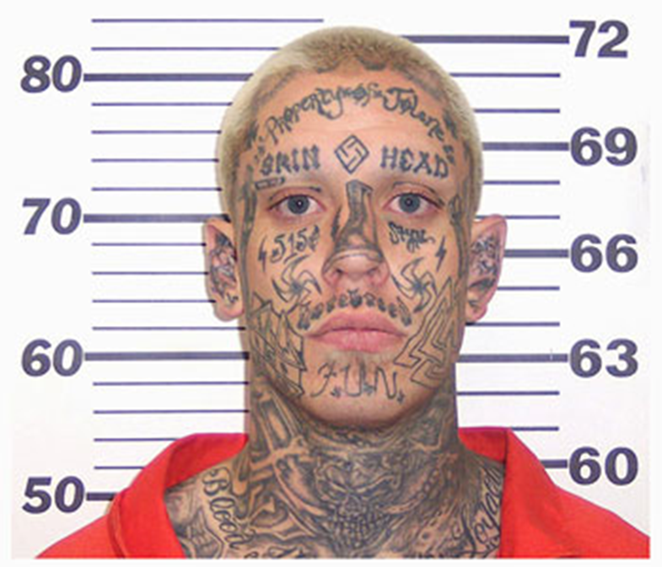
Екстремистка пропаганда – практическата гледна точка
Десен екстремизъм / десен тероризъм

Slide 20
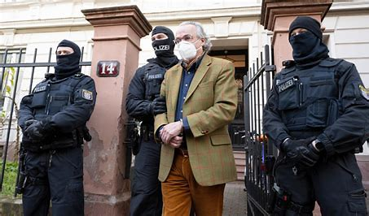
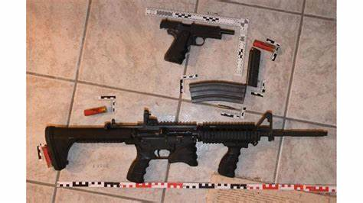
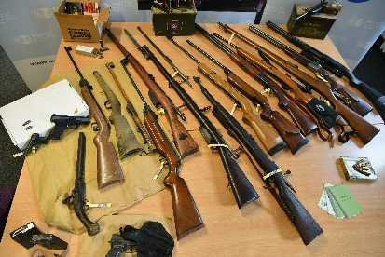
Екстремистка пропаганда – практическата гледна точка
Актуален случай на десен екстремизъм в Германия
Терористична групировка, основана през юли 2021 г.
Цел: сваляне на ФРГ, създаване на ново (дясноекстремистко) правителство
Август 2021 г.: планиране на щурм на парламента
Групировката вербува бивши военни (над 60 души; 25 в най-близкия кръг)
Лидер: Принц Ройс III.
Арестуван през май 2023 г.
Иззети са над 380 огнестрелни оръжия
Водят се дела от април 2024 г.

Slide 21

Екстремистка пропаганда – практическата гледна точка
Десен екстремизъм – идеологически елементи
Расизъм
Народна общност
Колективизъм
Национализъм
Принцип на лидерство (една личност)
Омаловажаване на националсоциализма

Slide 22
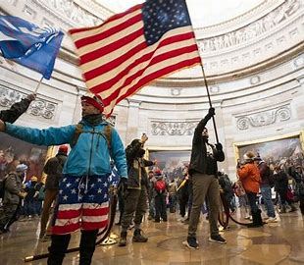
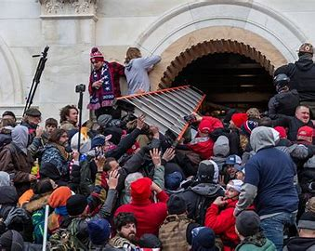
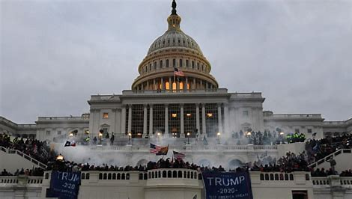
Екстремистка пропаганда – практическата гледна точка
Десен екстремизъм – различни среди
Авторитаризъм
Национализъм
Ксенофобия (етническа, расистка, социално-икономическа)
Антисемитизъм
Подкрепа на националсоциализма
Социален дарвинизъм

Slide 23




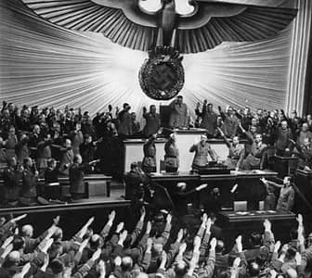
Екстремистка пропаганда – практическата гледна точка
Десен екстремизъм – символизъм

Slide 24
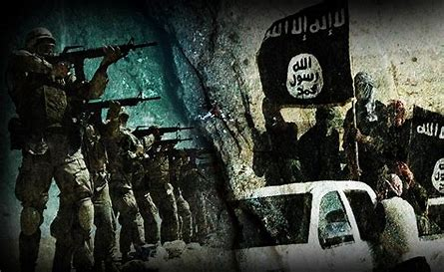
Екстремистка пропаганда – практическата гледна точка
Религиозен екстремизъм и тероризъм
Обратно към времената на предците: салафизъм
Цялото общество обратно към древните времена на пророка
Без секуларизъм
Основно задължение на вярващия
е джихадът в смисъла на борба
срещу западния агресор
Изграждане на неопределен ислямски ред
Ново общество срещу Запада

Slide 25
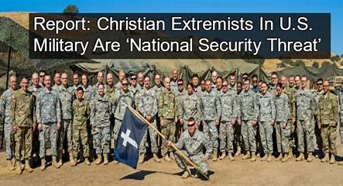
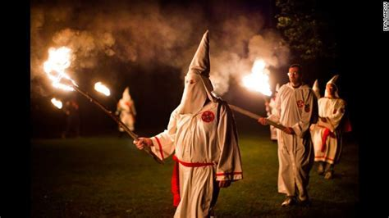
Екстремистка пропаганда – практическата гледна точка
Религиозен екстремизъм и тероризъм
Християнски екстремисти:
  Евангелисти
  Против абортите
  Елитарно мислене
Теории на конспирациите:
QAnon
Рептили
Невярна информация / дезинформация

Slide 26
Salafîya Islam
Програма
3
Вербуване, пропаганда и възможни стратегии за противодействие

Slide 27
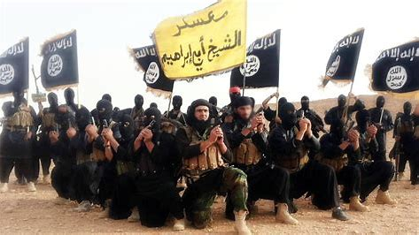
Екстремистка пропаганда – практическата гледна точка
Условия на зараждане
Атрактивност на екстремистките идеологии
  Структуриран възглед за света: ред, ориентация, безопасност, предаване на отговорността
  Стъпка встрани от обществото / социалните връзки / родителите
  Провокация: колективен аскетизъм
  Принадлежност (групово мислене, групово чувство)
  Живот съгласно божиите правила
  Героизъм / авангард / елитаризъм
  Идентичност

Slide 28
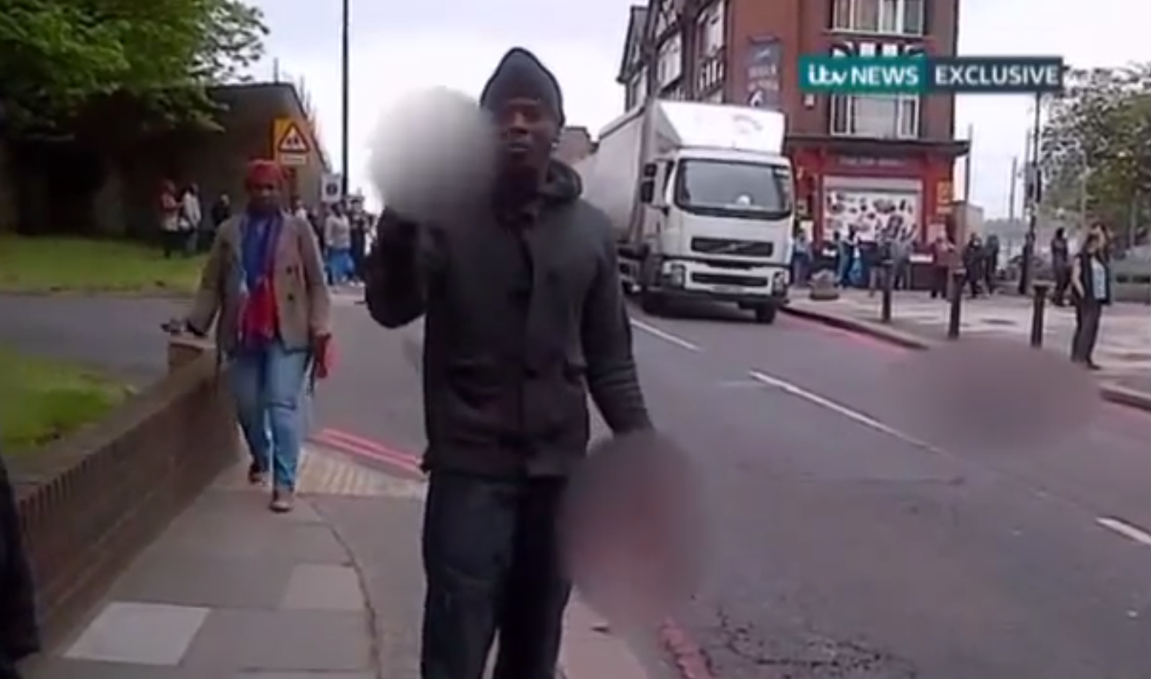
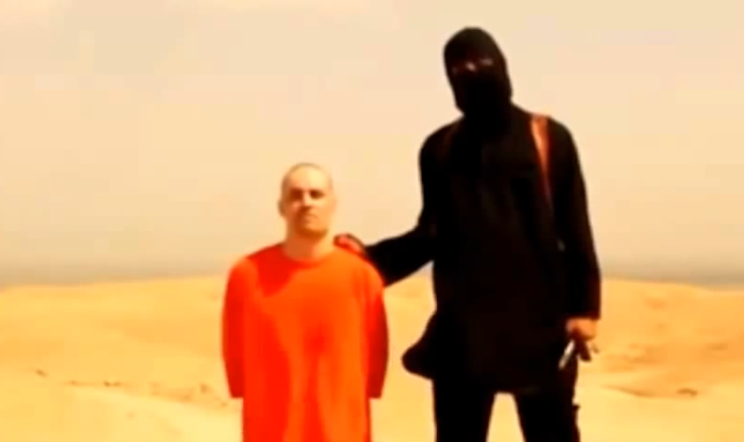
Екстремистка пропаганда – практическата гледна точка
Радикализация – самовъзприятие
  Убийството на Лий Ригби (Обединеното кралство, 2013 г.)
  Убийството на Джеймс Райт Фоули (Сирия, 2014 г.)

Slide 29
Екстремистка пропаганда – практическата гледна точка
Какви са общите елементи?
  Аргументация:
    Отмъщение / борба с агресията на Запада
    Борба за мир и обединение на мюсюлманите по цял свят
    Борба за необезпокоявана религиозна дейност
    Борба за държава според техните правила и традиции
    Виновникът е Западът (самозащита)
    Съжаляваме, но трябва да се направи
  Самовъзприятие като жертва и боец от съпротивата

Slide 30
Екстремистка пропаганда – практическата гледна точка
Факторът на програмирането на психиката
Доброволна изолация
Доброволно участие
Размразяване Атака на идентичността – дезориентация чрез:
 Лишаване от сън
 Манипулиране на храната
 Наркотици
 Прикрита хипноза
 Обременяване със сетивни впечатления
 Чувство на вина и тревожност и много други

Slide 31
Екстремистка пропаганда – практическата гледна точка
Факторът на програмирането на психиката
Промяна:
 бавно въвеждане в идеологията с бавна радикализация
 постоянно повторение, монотонност, ритъм, нова езикова система
 безкрайни видеозаписи на „враговете“
 зараждане на омраза
Повторно замразяване:
     ново име, нови дрехи, общи ритуали

Slide 32




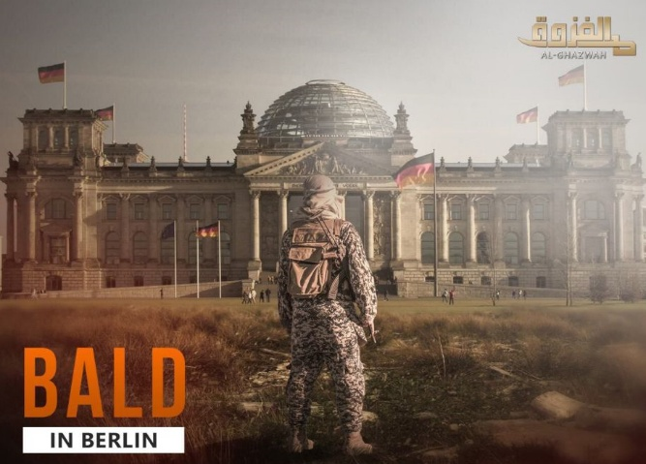
Екстремистка пропаганда – практическата гледна точка
Влиянието на пропагандата в социалните медии
Youtube, Facebook
WhatsApp, Telegramm
Портали за запознанства

Slide 33
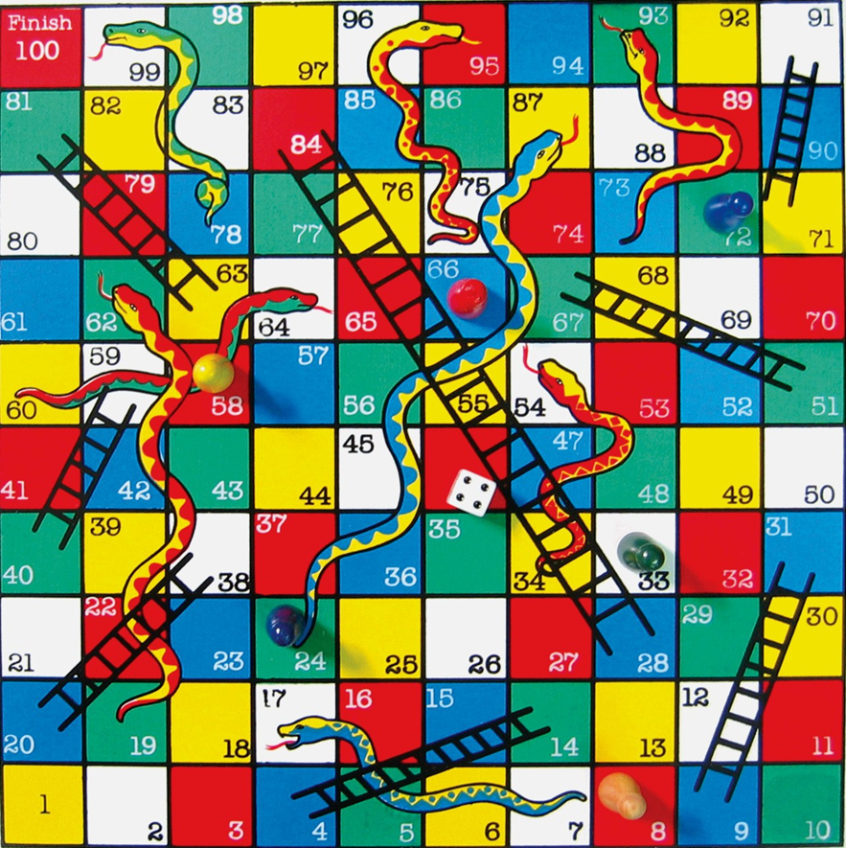
Екстремистка пропаганда – практическата гледна точка
Пътят към радикализма
Индивидуален
Не е линеен
Зависи от внезапни фактори на привличане и отблъскване
Нуждае се от „стълби“ в подходящия момент
Процесът може също да се промени бързо
Notes:
- example: 16 years old refugee

Slide 34
Екстремистка пропаганда – практическата гледна точка
Какво трябва да правим ние в полицията?
Информация
Анализ
Координация
Данни, досиета
Снимки от разузнаване на престъпления
Разузнава-телни ограни
Катализатори
Отправна точка
Посредник
Заплаха
Привличане/
отблъскване
Влияние на религията
Централна точка за контакт
Централно управление на случая
Координация с други органи
Notes:
- What can we do?

Slide 35
Екстремистка пропаганда – практическата гледна точка
Програма
4
Упражнение 1: 18-годишен терорист

Slide 36

Екстремистка пропаганда – практическата гледна точка
Упражнение 1 – цели на работната сесия
Групова работа (30 минути)
Установяване и описание на т.нар. „фактори на привличане и отблъскване“, които са подтикнали, улеснили или дори насърчили радикализацията на извършителя
Разработване на подходи и стратегии за превенция, които биха могли да предотвратят престъплението. Това трябва да включва както полицейски мерки, така и дейности на други организации
Notes:
-

Slide 37
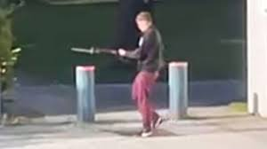

Екстремистка пропаганда – практическата гледна точка
Упражнение 1 – случаят
Какво точно се е случило?
18-годишен, от Австрия
Семеен произход: Босна и Херцеговина
Бил е радикализиран три години по-рано
Саморадикализиран
Контакти със салафистка джамия в Залцбург
Възнамерявал е да убие посетители/служители на израелското консулство
Сутринта е пътувал с кола от Австрия
Notes:
-

Slide 38
Екстремистка пропаганда – практическата гледна точка
Упражнение 1
Групова работа (30 минути)
Разделете се на 4 групи (7/8 души всяка)
Прочетете фактите по случая / биографията / средата за не повече от 10 минути
Обсъдете в групата си: (1&2) факторите на привличане и отблъскване за радикализирането на Ибрахим Б. (3&4) възможни мерки и подходи за превенция
Напишете резултатите на флипчарта
1 член на групата представя резултатите; другата група допълва
Notes:
-

Slide 39
Екстремистка пропаганда – практическата гледна точка
Програма
5
Упражнение 2: 29-годишен ислямски екстремист, лишен от свобода

Slide 40
Екстремистка пропаганда – практическата гледна точка
Упражнение 1 – цели на работната сесия
Групова работа (30 минути)
Посочете и опишете отправните точки за превантивни мерки, по-конкретно как би могло да се стигне до екстремиста и кой би могъл да стигне до него.
Разработване на подходи и стратегии за превенция с цел мотивиране на екстремистите да напуснат сцената на екстремизма. Това следва да включва както полицейски мерки, така и дейности на други организации.
Notes:
-

Slide 41
Екстремистка пропаганда – практическата гледна точка
Упражнение 2 – случаят
Какво точно се е случило?
Към 2017 г. 29-годишният Андреас Р. е бил в затвора 5 години
Осъден е на 7 години лишаване от свобода (голям грабеж)
Да получи пари, за да се присъедини към ИД (2012 г.) и да купи оръжия
Андреас Р. е арестуван от полицията и осъден
Оценка на органите по сигурността: висока терористична заплаха
В затвора редовно причинява огромни проблеми
Юни 2017 г.: полицията получава интересен сигнал – любовно писмо
Notes:
- What do you with this information?

Slide 42
Екстремистка пропаганда – практическата гледна точка
Упражнение 2
Групова работа (30 минути)
Разделете се на 4 групи (7/8 души всяка)
Прочетете фактите по случая / биографията / средата за не повече от 10 минути
Обсъдете в групата си: (1&2) подходи и стратегии за превенция (3&4) отправни точки за превантивни мерки, как би могло да се стигне до екстремиста и кой би могъл да стигне до него.
Напишете резултатите на флипчарта
1 член на групата представя резултатите; другата група допълва
Notes:
-

Slide 43
Екстремистка пропаганда – практическата гледна точка
Програма
6
Обобщение и последни бележки

Slide 44

Екстремистка пропаганда – практическата гледна точка
Обобщение
4. Препоръка
Изграждане на доверие чрез полицейска дейност в близост до обществото
1. Препоръка
Ранно разпознаване на знаци за радикализиране
Превенция
Превенция
Превенция
Превенция
3. Препоръка
Полицията трябва да е част от програми за дерадикализация
2. Препоръка
Събиране на важна информация за радикализацията

Slide 45

Екстремистка пропаганда – практическата гледна точка
Имате ли някакви въпроси или коментари?

Slide 46

Екстремистка пропаганда – практическата гледна точка
Благодарим за вниманието
Д-р Холгер Нич
Holger.Nitsch@pol.hfoed.bayern.de
Полк. Холгер Шмид
Holger.schmidt01@polizei.bayern.de

